Slide 1


Государственное учреждение образования
«Академия образования»
Программа тематических занятий «Я. Моя семья. Моя Родина»
Тема занятия:
«Чему можно доверять
в Интернете?»
(8 класс)

Slide 2

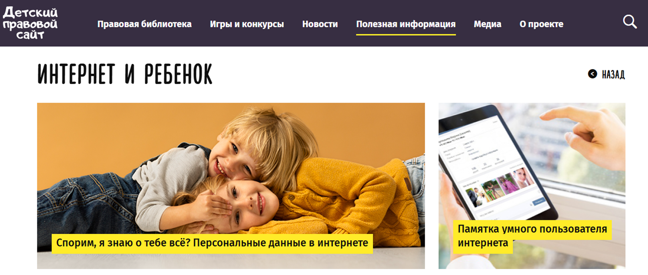

Slide 3


ФЕЙК –
это любая недостоверная информация, размещенная в Интернете.
Фейк может быть намеренным и ненамеренным, полным или частичным.
Фейковой может быть информация любого вида: новость, изображение, видеоролик и даже аккаунт в социальных сетях.

Slide 4

КАК ДЕЙСТВОВАТЬ?

Slide 5
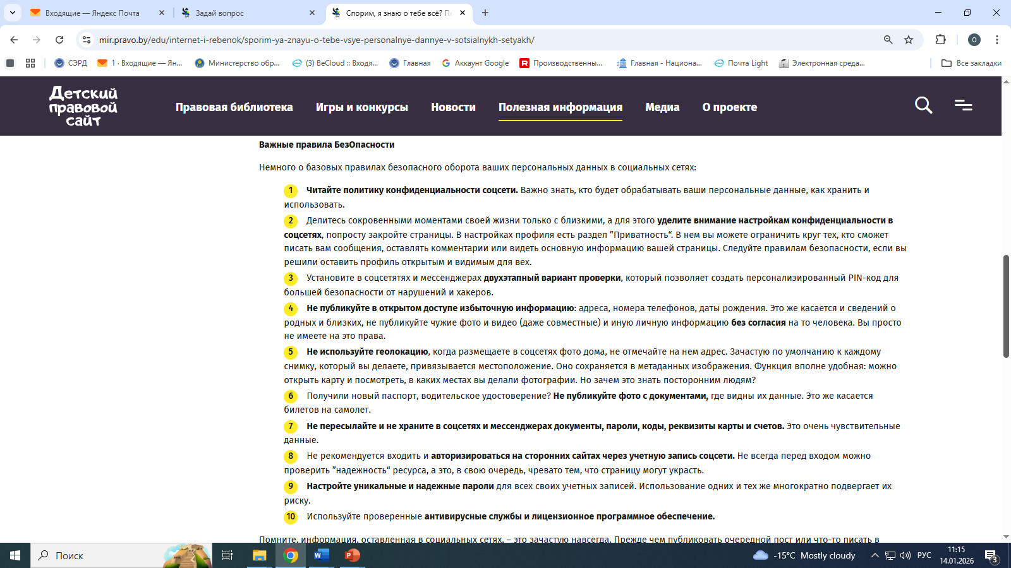

Slide 6
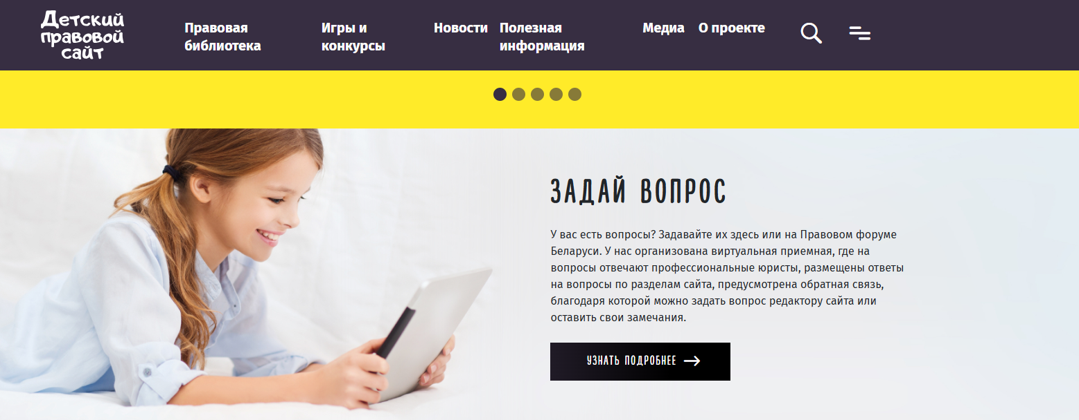
Детский правовой сайт
Раздел «Задай вопрос»
https://mir.pravo.by/

Slide 7
